Slide 1
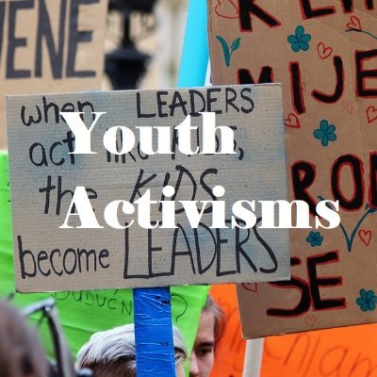
COMPROMISOS SOCIOPOLITICOS Y ACTIVISMOS JUVENILES EN UNA SOCIEDAD INDIVDUALIZADA.

Slide 2
Jóvenes y politización: un debate permanente
Indicios contradictorios sobre la relación jóvenes-política
Recientes experiencias de movilización juvenil: desde el apoyo a Obama a los estallidos latinoamericanos
Surgimiento de una generación activa y comprometida
Persistencia de los discursos sobre la apatía juvenil (desinterés, falta de compromiso)
mirada adultocéntrica del sistema político institucional

Slide 3
Transformación pautas de implicación
Reconfiguración de las relaciones jóvenes-política
Individualización. Reflexividad biográfica
Nuevo balance individuo-institución. Estrategias personalizadas
Búsqueda de nuevas formas de socialidad. Vinculación vida cotidiana
Pérdida de relevancia de la política en la vida social
Ruptura de las dicotomías participante vs. no participante, interesado vs. no interesado
Nueva forma de ser ciudadano en la sociedad individualizada: ciudadanos en stand-by (Amna y Elkan) // Everyday makers (Bang) // Alteractivistas (Pleyers) // DIO politics (Pickard)

Slide 4
De la participación a los activismos
Incorporar al estudio de la participación la dimensión colectiva y el sentido de las prácticas (acciones significados, herramientas)
El foco en los compromisos de los jóvenes y en las prácticas que desarrollan: qué hacen / cómo lo hacen / con quién lo hacen
El compromiso no es una mera variable de motivación sino el conector entre la implicación y la acción. La individualización de los compromisos sociopolíticos
La construcción biográfica de los compromisos sociopolíticos, especialmente relevante en el caso de los jóvenes
los procesos de transición son ventanas de oportunidad para la activación o desactivación de los compromisos

Slide 5
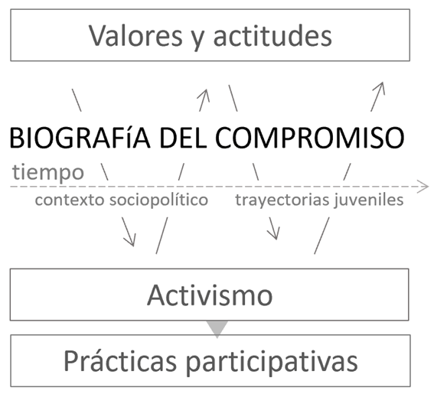
Biografías del compromiso y activismos juveniles
Construcción individual en interacción con el grupo y el contexto
Importancia de los significados que los actores otorgan a las experiencias (procesos de subjetivación) y a las prácticas
Valores, actitudes y practicas se retroalimentan
ACTVISMO
expresión colectiva a lo largo del tiempo y con diferentes intensidades de los compromisos de los individuos con una causa/organización/valores, que se plasman en una serie de prácticas sociopolíticas donde los activistas se construyen como sujetos y crean vínculos identitarios y sentimientos de pertenencia.

Slide 6
La especificidad de los activismos juveniles
Pérdida de significación de las lealtades organizativas en favor de estrategias de acción personalizadas.
Activismos fluidos, discontinuos. Redes que se activan y desactivan
Las formas tradicionales basadas en las lealtades organizativas permanecen pero también se transforman los significados
El género constituye una de las claves de estas nuevas configuraciones

Slide 7
Objetivos de investigación
Conocer cómo los/las jovenes plasman/expresan sus compromisos sociopolíticos a través de distintas formas de activismo
Profundizar en los significados que los/las jóvenes activistas atribuyen a sus experiencias participativas
Analizar los procesos de transformación que se están produciendo en los activismos juveniles

Slide 8
Hipótesis de investigación
Profunda transformación de las pautas predominantes de los activismos juveniles consistente en la proliferación de estrategias de acción personalizadas donde prima, entre otros rasgos: la lógica de construcción biográfica, la vinculación con la experiencia cotidiana, la efectividad la inmediatez de los resultados
creciente importancia entre los jóvenes de los activismos fluidos / horizontales /individualizados
en las organizaciones políticas mas formalizadas sigue predominando la lógica tradicional de la militancia pero cambian los significados que los jovenes atribuyen a sus practicas
el activismo de las mujeres jóvenes posee unas dinámicas especificas donde predomina la dimensión subjetiva, la vinculación con la vida cotidiana y la construcción de comunidades de afectos

Slide 9
Dimensiones de trabajo
Dimensión teórica
El concepto de activismo. Compromisos sociopolíticos y activismo. Tipos de activismo (militancias, activismos discontinuos, alteractivismo…).
Dimensión empírica
activismos juveniles en colectivos reivindicativos (ecologismo/dchos civiles/sociocomunitarios)
activismos juveniles en partidos y organizaciones políticas
activismos de las mujeres jóvenes (colectivos feministas y análisis específicos)
análisis de las formas de expresión de los compromisos, significados, prácticas, procesos de hibridación

Slide 10
MUCHAS GRACIAS

